Slide 1
КВН
по
Математике
4 класс
Презентацию подготовили:
Петрова Л.Я.
Кириловская Г.И.

Slide 2
Математика-
царица наук,
арифметика-
царица математики.
К. Гаусс

Slide 3
Приветствие
Конкурс «Разминка»
Конкурс «ребусы»
Конкурс «Реши задачку»
Конкурс «Отгадай слово»
Конкурс «отгадай знак»
Конкурс капитанов команд
Конкурс «Геометрический турнир»
Конкурс «логогрифы»
Конкурс «Числа в пословицах
и поговорках»
Конкурс « Математические загадки»
Подведение итогов

Slide 4
1 команда
Две сардельки варятся 6 минут.
Сколько времени варятся
8 таких сарделек?
6 минут
ОТВЕТ

Slide 5
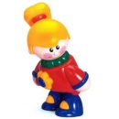
2 команда
Шла девочка в Москву и повстречала
трёх мальчиков. Каждый из них нёс
по мешку, В каждом мешке по коту.
Сколько существ направлялось в
Москву?
1 девочка.
ОТВЕТ

Slide 6
3 команда
Пять лампочек тускло горели в люстре.
Хлопнули двери, две перегорели.
Сделать нужно вам малость –
Сказать, сколько ламп осталось?
ОТВЕТ
5 ламп.

Slide 7
1 команда
ПРЕ 100 Л
АК 3 СА
Престол
Актриса
ОТВЕТ
ОТВЕТ
2 команда
100 ЛИЦА
ПА 3 ОТ
Столица
ОТВЕТ
Патриот
ОТВЕТ
3 команда
КИС .
100 ЛБ
Кисточка
Столб
ОТВЕТ
ОТВЕТ

Slide 8
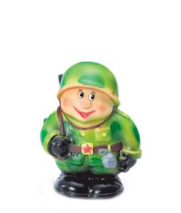
1 команда
10 солдат строились в ряд,
10 солдат шли на парад.
9/10 было усатых,
Сколько там было безусых солдат?
ОТВЕТ
1 солдат

Slide 9
2 команда
10 солдат строились в ряд,
10 солдат шли на парад.
8/10 было усатых,
Сколько там было курносых солдат?
2 солдата
ОТВЕТ

Slide 10
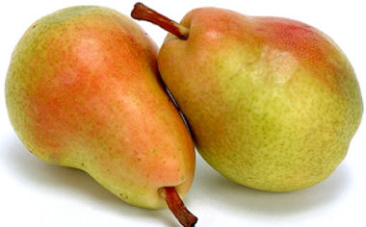
3 команда
Если Грушам дать по груше,
То одна в избытке груша,
Если дать по паре груш,
То не хватит пары груш.
Сколько груш? И сколько груш?
3 Груши, 4 груши.
ОТВЕТ

Slide 11
1 команда
Первое- предлог, второе- летний дом,
А целое- решается с трудом.
ОТВЕТ
Задача

Slide 12
2 команда
Запись числа 100 состоит из букв и
Трёх цифр. Найдите ещё число,
в записи которого количество букв равно количеству цифр.
1 000 000 - миллион
ОТВЕТ

Slide 13
3 команда
Возьми число из первого десятка,
Местоимение к нему добавь.
Получишь слово- вот и вам отгадка-
И сможешь папа, маму и себя назвать.
7+ я = семья
ОТВЕТ

Slide 14
1 команда
5?4?3?2?1 = 3
5+4-3-2-1= 3
ОТВЕТ
5+4-3-2-1= 3
2 команда
5?4?3?2?1 = 5
5+4-3-2+1= 5
ОТВЕТ
5- 4+3+2-1=5
3 команда
5?4?3?2?1 = 7
ОТВЕТ
5+4-3+2-1= 7

Slide 15
Конкурс капитанов
Начерти по- разному прямоугольники
Площадью 4 см².
ОТВЕТ
1 см
2 см
4 см
2 см

Slide 16
Мячи сложили пирамидой.
Сколько здесь мячей?
ОТВЕТ
30

Slide 17
1 команда
Чтоб поддерживать скворечню
иль антенну, я гожусь. С мягким знаком я, конечно,
сразу цифрой окажусь.
ОТВЕТ
Шест- шесть

Slide 18
2 команда
Меня под рельсы и под гусеницы
клали, Когда фашистские и поезда,
и танки подрывали. Две буквы лишь в меня подставит
ученик любого класса, И мерой времени я стану –
долей часа.
Мина- минута
ОТВЕТ

Slide 19
3 команда
Я важная деталь судна, и без меня
оно по воле ветра мчится, Но
вставленная буква «Б» одна меняет
слова смысл – Я денежная единица.
Руль- рубль
ОТВЕТ

Slide 20
1 команда
... В поле не воин
Один В поле не воин
ОТВЕТ
2 команда
… одного не ждут
ОТВЕТ
Семеро одного не ждут
3 команда
У … нянек дитя без глазу
У семи нянек дитя без глазу
ОТВЕТ

Slide 21
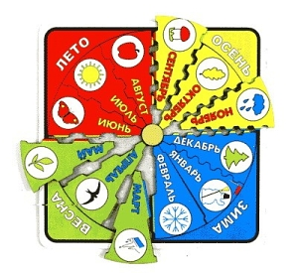
1 команда
Двенадцать братьев
Друг за другом ходят,
Друг друга не обходят
ОТВЕТ
Месяцы

Slide 22
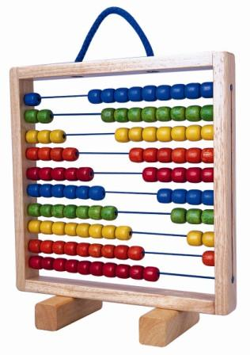
2 команда
На лесенке- стремянке
Развешаны баранки.
Щелк да щелк – пять да пять –
Так мы учимся считать.
ОТВЕТ
Счёты

Slide 23
3 команда
Черненькая, хвостатенькая,
Не лает, не кусает,
А из класса в класс
Не пускает.
Двойка
ОТВЕТ

Slide 24
Молодцы!

Slide 25
http://s53.radikal.ru/i142/0911/6c/8963eb244f5f.jpg- титульная страница http://thecenter2000.com/ursa/confused.jpg- сова http://www.upakovano.ru/site/graphics/news/phpPWr9oQ.jpg- сардельки http://www.prezent.bz/contents/media/t_6330116.jpg- девочка http://www.elec.ru/files/133/000000497/picture/02.jpg- лампочки http://www.life-stories.ru/images/3919.jpg- солдатик http://www.recetavegetariana.com/wp-content/uploads/peras.jpg- груши http://cedarlakefc.typepad.com/.a/6a00e54ed1be748833011168f1d5a6970c-320wi- вопросительный знак http://www.lenagold.ru/fon/clipart/s/simb/znak10.jpg- вопросительный знак и книга http://arxangelo.files.wordpress.com/2010/05/resampled-19b9f03c97f2f22d48f6c6e94dcaf788_2231.jpg- семья http://sport.gorodkirov.ru/pictures/news5/190210-04.jpg- месяцы http://live2learntoys.co.uk/ABACUS.jpg- счёты http://img1.liveinternet.ru/images/foto/b/1/921/1462921/f_6907474.gif- двойка
Интернет- ресурсы:

